Slide 1

VISIÓN
En el 2024, B- Tracker será una APP inteligente que se consolide en el mercado de las aplicaciones móviles más necesarias, para el rastreo de bicicletas a nivel de la ciudad de Bogotá. Así mismo, permitirá posicionarse poco a poco en el territorio nacional, con la posibilidad de ampliar su alcance a otro tipo de vehículos.

Slide 2
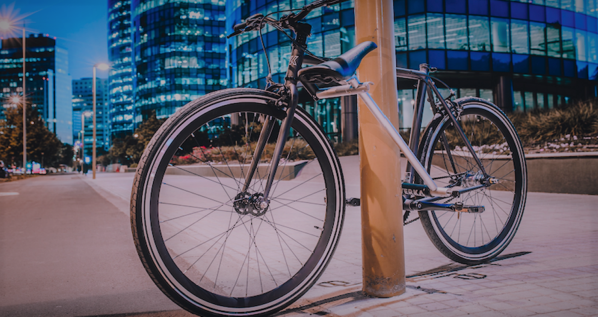
Mejora continua de la eficiencia de nuestros procesos productivos y de gestión que nos permita ser competitivos por nuestra relación Calidad - Precio.

Slide 3

En B-Tracker, empresa dedicada a ofrecer Servicios de monitoreo, rastreo y alertas en tiempo real, entendemos que la calidad de servicio es un derecho del cliente, y como tal, debe ser parte del estilo propio de las personas que componen nuestra organización.

Slide 4

Disposición suficiente para adaptarnos a los requisitos de nuestros clientes en un entorno dinámico, cambiante y competitivo, para ofrecer seguridad y respaldo 24/7.

Slide 5
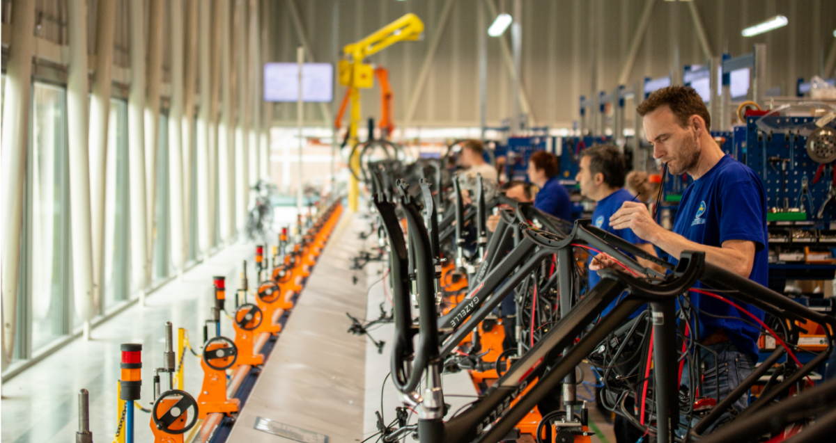
Nuestro equipo está conformado por el más innovador grupo de técnicos y profesionales, con amplia experiencia en tecnologías de monitoreo y rastreo y enteramente comprometidos en servir a nuestros usuarios

Slide 6
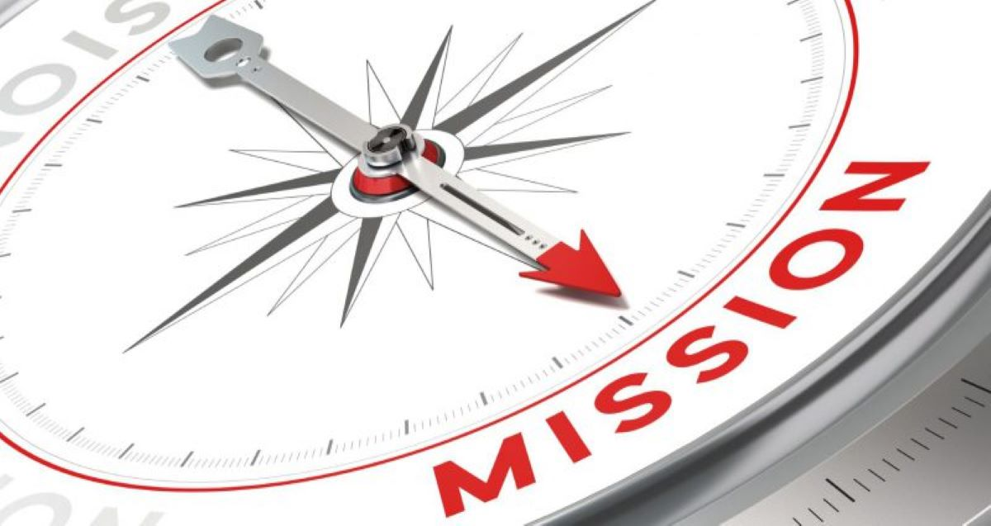
MISIÓN
B- Tracker, es una aplicación inteligente que contribuye a la seguridad y tranquilidad de cualquier usuario monitoreando y reportando los cambios de ubicación y el estado de su medio de transporte.

